Slide 1
Ethanol-drop

Slide 3
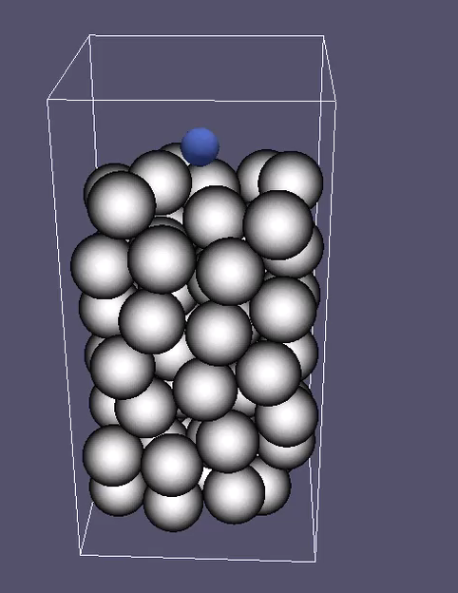
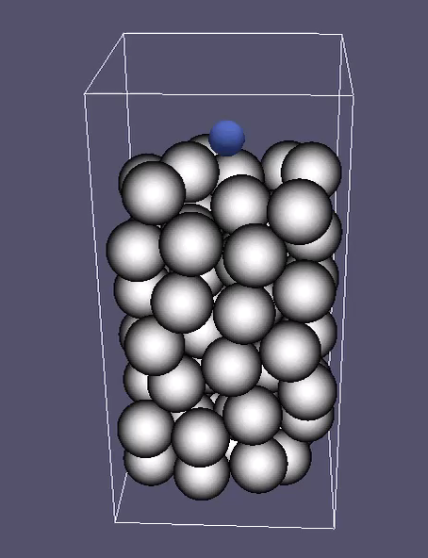
 | Water | Ethanol
密度 [kg/m3] | 0.8062e3 | 0.9072e3
粘性係数 [Pa/s] | 1.773e-3 | 5.75e-3
表面張力係数 | 0.01 | 0.0284
接触角 [deg] | 60 | 30
Time Step | 1.0e-7 | 0.5e-7

